Slide 1
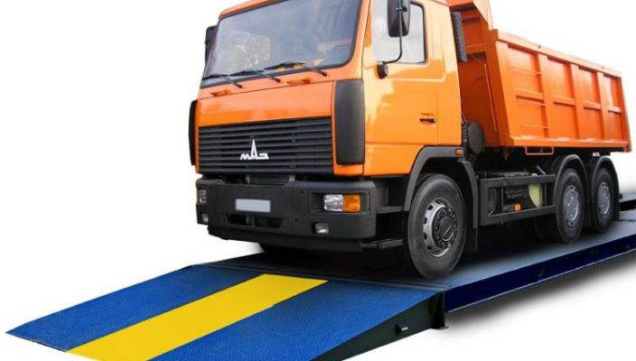
Автомобильные подкладные весы поосного взвешивания

Slide 2
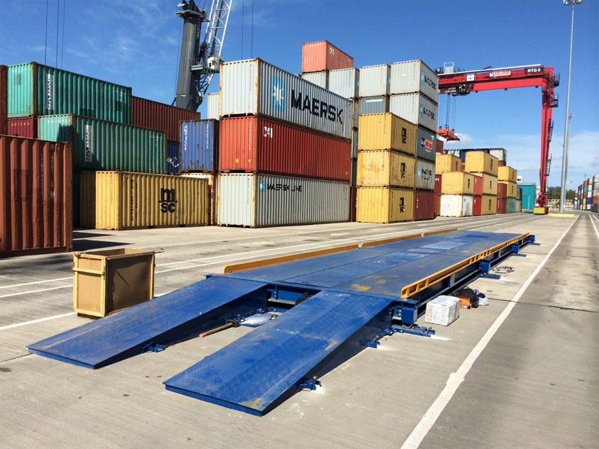
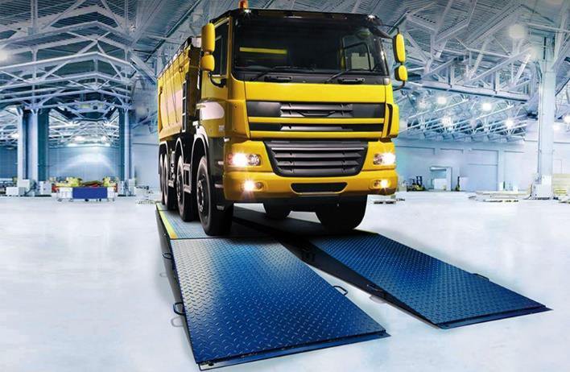
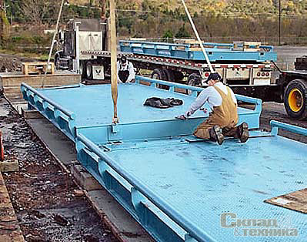
Введение
Любая промышленная отрасль, а также сельское хозяйство, не сможет существовать без весового оборудования. Оно также применяется и при доставке товара на склады, на таможне, на различных транспортных узлах. На сегодняшний день применяются самые разнообразные типы весов в зависимости от их назначения и задачи.
Например, в промышленности работают крановые, платформенные, автомобильные весы и другие формы, предназначенные для измерения больших грузов. Так, весы вагонные могут вполне точно определить массу груза до 200 т.

Slide 3
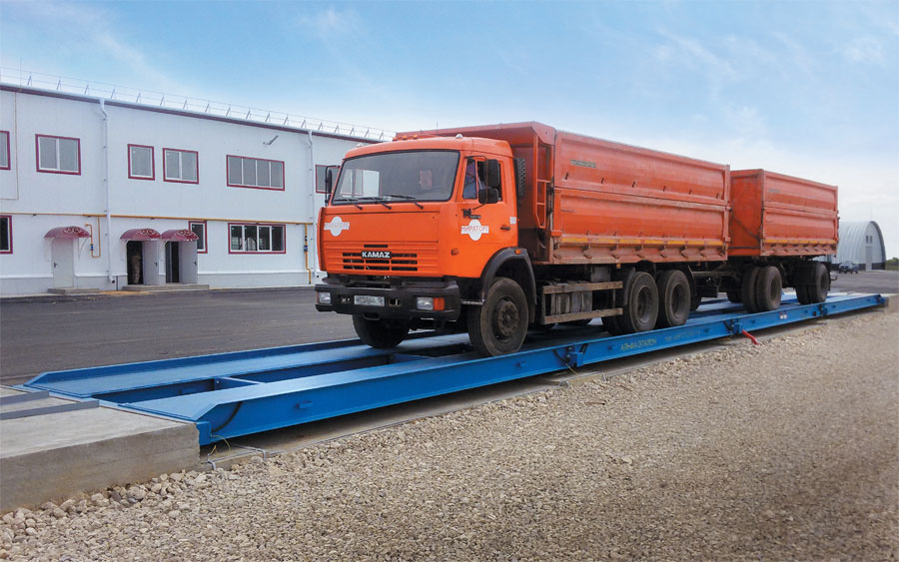
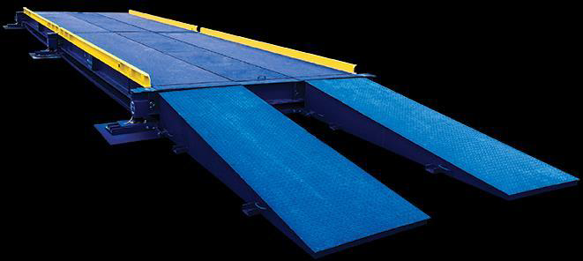
Весы автомобильные используются для наиболее точного учета массы перевозимых автомобильным транспортом продуктов, количество которых очень быстро растет ежегодно. С их помощью решаются множество задач как в сфере государственного контроля и надзора, так и в индустриальной сфере, сфере перевозок, торговли, сельского хозяйства.

Slide 4
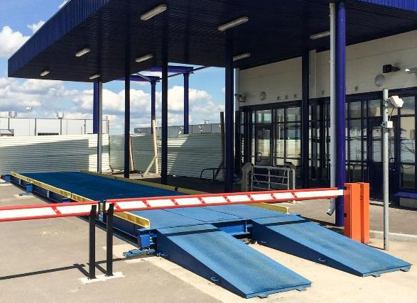
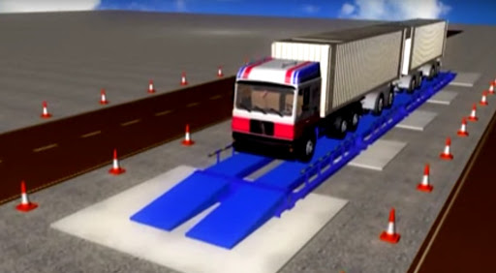
Подкладные весы для поосного (помостового) взвешивания используются при не высоком грузопотоке. Обычно их конструкция состоит из 2-х платформ, 4-х пандусов и стойки с терминалом. Весы устанавливают на ровную и твердую поверхность, например на асфальт, щебень, дорожные плиты и т. д.
Автомобильные подкладные весы используются в тех случаях, где допускается некоторая погрешность взвешивания – при выравнивании нагрузки автомобиля, для мобильного и оперативного весового контроля транспорта, контроля нагрузки на дорожное полотно на любых, в том числе на открытых и необорудованных площадках.

